Slide 2
ALLO,
JE M’APPELLE…
…NEO
NEO a été développé par un des plus grands fabricants de plancher stratifies au monde. Cette nouvelle génération de plancher combine les qualités exceptionnelles des sols stratifies et de vinyle. NEO est résistant a l’eau et extrêmement robuste, sans PVC, sans plastifiants, recyclable, écologique et exclusivement fabrique en Allemagne.
NEO est « La nouvelle génération de style de plancher ». NEO est base sur un nouveau matériau bio, appelé, Composite Solid Fibreboard ou CSF, qui permet d’obtenir un revêtement de sol extrêmement écologique pour les espaces d’habitation. Un revêtement de sol innovant qui est défini par le temps.

Slide 3
La base se compose de bois naturel issue d’une exploitation forestière durable. Les fibres de bois naturelles sont enveloppées d’un polymère et sont ensuite comprimées pour former ce qui distingue réellement NEO le matériau innovant qu’est le Composite Solid Fibreboard. La base robuste et écologique pour une nouvelle génération de planchers sans PVC.
ADMIREZ LA NATURE

Slide 4
LA PLUIE…
Ce revêtement de sol ne craint pas les bottes mouilles après une grande promenade dans la foret détrempée ni les batailles navales héroïques dans la baignoire.
NEO est résistant a l’eau et facile a entretenir.

Slide 5
PLUS DE FAIT….
Grace a ses propriétés hors du commun, NEO est le revêtement de sol pour TOUS les espaces d’habitation: hautement résistant et solide pour la salle de bain et la cuisine, chaud pour les pieds, hygiénique et écologique pour les salles de jeu et les chambres, élégant et chic pour les pièces ou l’on reçoit. Ou que soit pose NEO, ce sol révèle tout son potentiel dans chaque pièce de la maison.

Slide 8
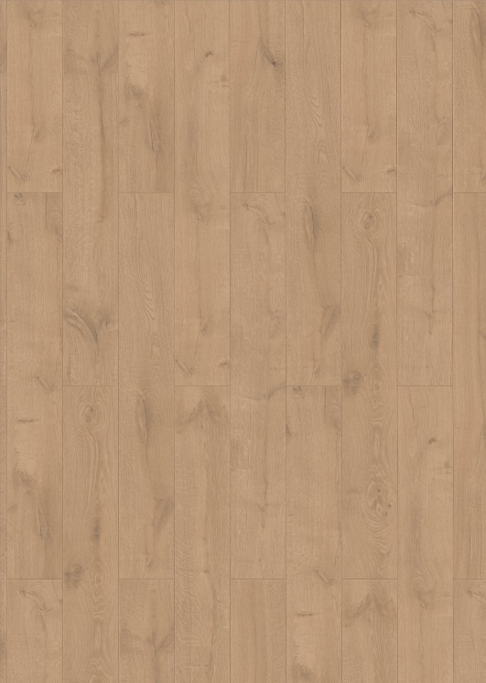
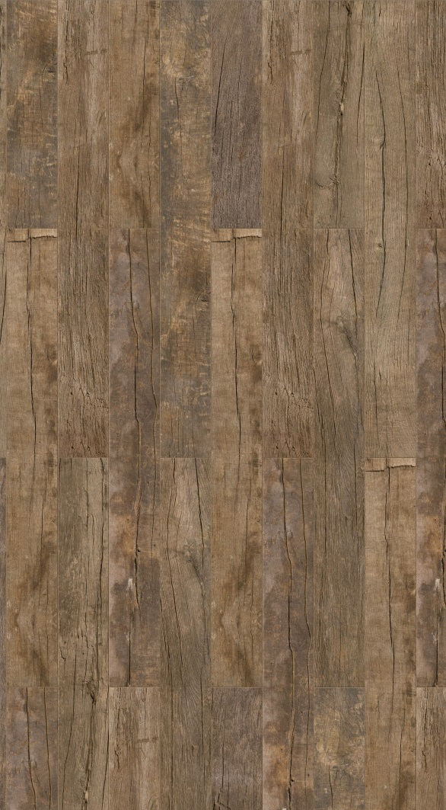
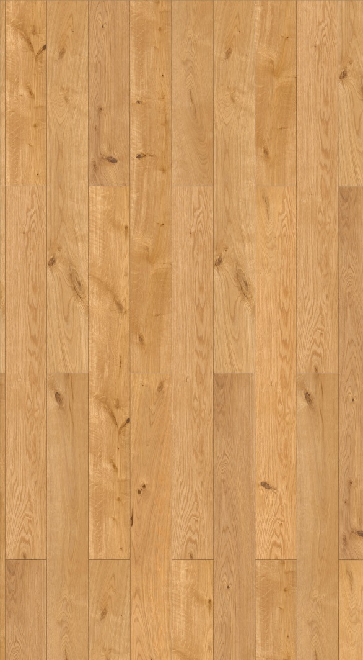
CODE | DESCRIPTION | YEARS ANS | AC | CLIC | UPC | MM | MCX/BT PCS/BX | PC/BT SF/BX | BT/PAL BX/PLT
35799 | NEO WOOD 53 | 15 | AC4 | ML | 4003992409659 | 4.5 | 14 | 33.82 | 48
38138 | NEO WOOD 14 | 15 | AC4 | ML | 4003992428377 | 4.5 | 14 | 33.82 | 48
38151 | NEO WOOD 41 | 15 | AC4 | ML | 4003992428506 | 4.5 | 14 | 33.82 | 48
Série WOOD
35799
Sku 71415292
000368788
051130306
38138
Sku 84665460
000378103
051139851
38151
Sku 84665459
000378102
051139850

